Slide 1
Formation Utilisateurs- Achats Module Gestion de la sous-traitance

Slide 2
Objectifs de la formation
Description du processus métier
Description des objets SAP & Mode opératoire
Synthèse

Slide 3

Objectifs de la formation
Objectifs
Durée
Sous traitée la réparation d’un rénovable en créant une commande de sous-traitance, en référence à une demande de sous-traitance issue d’un ordre de travail de réparation
2 Heures
Public cible
Contenu de la formation
Acheteurs locaux
Bureau des Achats Industriels
Acheteurs Outre-Mer
Clients internes
Afficher les demandes de sous-traitance en attente d’affectation
Créer un RFQ correspondant à une demande de sous-traitance
Créer une commande d’achat en référence au RFQ
Pré-requis
Introduction à SAP
Trait. des demandes d’achats
Trait. des commandes d’achats

Slide 4
Objectifs de la formation
Description du processus métier
Description des objets SAP & Mode opératoire
Synthèse

Slide 5
Description du processus métier Les enjeux du processus
Le processus de création et de gestion des commandes de sous-traitance s’inscrit dans le processus d’achats. Ce processus est la continuité du processus de création d’OT
Pour les Achats
De consulter les demandes de sous-traitance en attente d’affectation
De lancer un RFQ suite à une demande de sous-traitance
De créer une commande d’achat de sous-traitance
Pour la logistique
D’expédier le rénovable au fournisseur assigné pour la réparation
De tracer et suivre l’expédition du rénovable

Slide 6

Description du processus métier Gestion des Commandes d’Achat
Quand dois-je créer une commande de sous-traitance ?
Une commande de sous-traitance est créée à chaque besoin de sous-traiter la réparation d’un rénovable
Qui doit créer une Commande de sous-traitance ?
Les acheteurs (locaux ou outre mer) sont responsables de la création des commandes de sous-traitance
Le rénovable à réparer
La date de réception
Le fournisseur
Le coût de la sous-traitance
Que trouve-t-on dans une commande de sous-traitance ?

Slide 7

Description du processus métier Un sous processus de la gestion des demandes d’achat
La gestion des Commandes d’achat s’inscrit dans le Processus Achats directs et indirects
Un demande de sous-traitance créée d’un OT
Créer le RFQ
Créer la commande de sous-traitance
Création de la commande d’achat
Réception de la commande
Réception de la commande de transfert

Slide 8
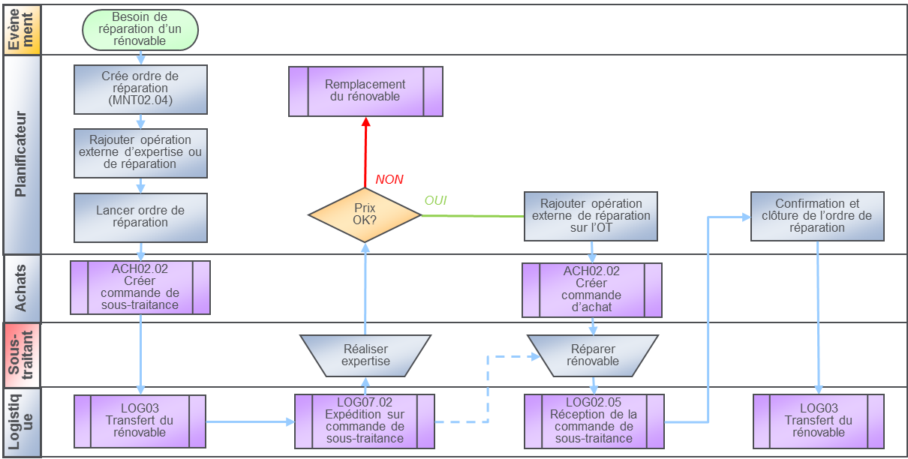
Le processus gestion des commandes de sous-traitance
Focus formation

Slide 9
Objectifs de la formation
Description du processus métier
Description des objets SAP & Mode opératoire
Synthèse

Slide 10

Description des objets SAP
Demande d’Achats
Une Demande d’Achats (DA) SAP représente l’expression d’un besoin par un client interne, ce besoin devant être approvisionné depuis un fournisseur externe à la CBG.
Parmi les informations que l’on retrouve dans une DA, nous avons :
Un Code article et/ou une désignation
Une quantité
Une date de livraison souhaitée
Un groupe de marchandises
Une valorisation estimée (si non codifié) ou le Prix Moyen Pondéré

Slide 11
Description des objets SAP
Commande d’Achats
Une commande est un ordre ou instruction officiellement émis par une organisation d'achats demandant à un fournisseur ou à une division de livrer une certaine quantité de marchandises ou de services à une date donnée.
Chaque poste de sous-traitance de la commande d'achat comporte des postes de composant. Ces derniers sont copiés de la demande d'achat, saisis manuellement ou encore copiés d'une nomenclature.
Le prix à la commande correspond au prix du service de sous-traitance pour fabriquer l'article commandé (voir aussi

Slide 12
Description des objets SAP
Sous-traitance
L'article qui doit être produit par le fournisseur peut être commandé comme un poste de sous-traitance dans une demande d'achat, dans une commande d'achat ou dans un programme de livraison. Chaque poste de sous-traitance est réparti sur un ou plusieurs sous-postes qui contiennent les composants requis par le fournisseur pour effectuer le travail de sous-traitance.
Les postes de composant peuvent être :
• Saisis ou modifiés manuellement ;
• Copiés à partir d'une nomenclature existante (éclatement de la nomenclature).

Slide 13
Mode opératoire Présentation du mode opératoire dans SAP
Créer ordre de réparation sous-traitée
Afficher les demandes de sous-traitance non affectées
Lancer un RFQ
Renseigner le contenu et les réponses des fournisseurs
Créer la commande de sous-traitance
IW81
ME57
ME41
ME47
ME21N
Planificateur maintenance
Acheteur
Acheteur
Acheteur
Acheteur
Légende
Action
Transaction SAP
Acteurs
Lien direct

Slide 14
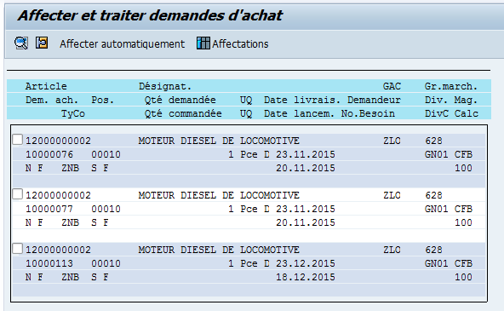
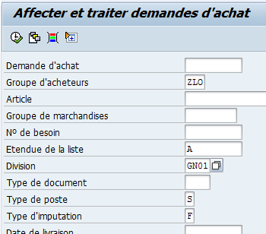
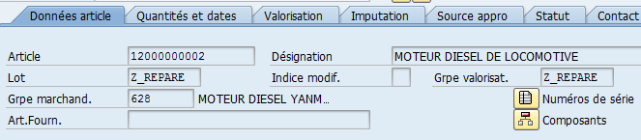
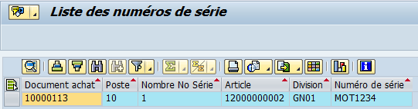
Mode opératoire ME57 – Afficher les demande de sous-traitance
1
Saisir groupe d’acheteurs
Saisir l’étendu de liste = A
Saisir la division
Saisir le type de poste « S »
Saisir le type d’imputation « F »
Décocher
Exécuter la transaction en appuyant sur
Double cliquer sur la DA de sous-traitance
Onglet « Données article » : cliquer sur N° de série
7
2
1
3
2
8
3
4
4
5
5
6
9
7
8
9

Slide 15
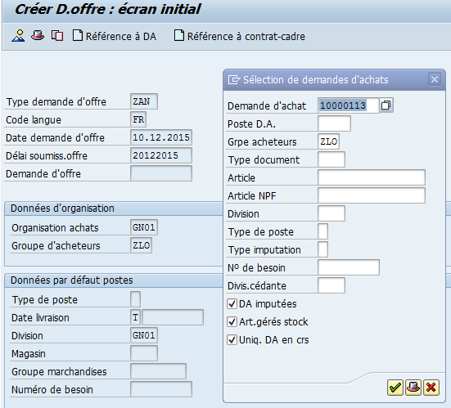
Mode opératoire ME41 - Créer un RFQ (avec référence à une Demande d’Achats) – 1/2
4
1
Indiquer un délai de soumission d’offre (date limite de réponse pour le fournisseur)
Choisir une Organisation d’Achats
Choisir un Groupe d’Acheteurs
Cliquer sur l’icone
Renseigner le numéro de la DA
Cliquer « Entrer »
5
2
1
3
4
2
3
5
6
6

Slide 16

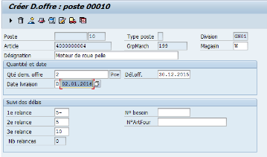
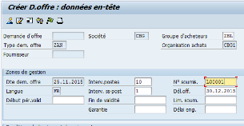
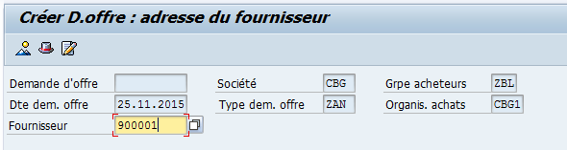
Mode opératoire ME41 - Créer un RFQ (avec référence à une Demande d’Achats) – 2/2
Sélectionner la ligne
Cliquer sur le bouton
Vérifier les données et cliquer sur le bouton « Données d’en-tête »
Saisir un Numéro de Soumission
Cliquer sur le bouton « Données fournisseur »
Sélectionner un fournisseur
Sauvegarder avec l’icône : un message de confirmation apparaît
1
2
2
3
1
4
5
6
3
7
5
4
6
7

Slide 17
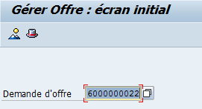
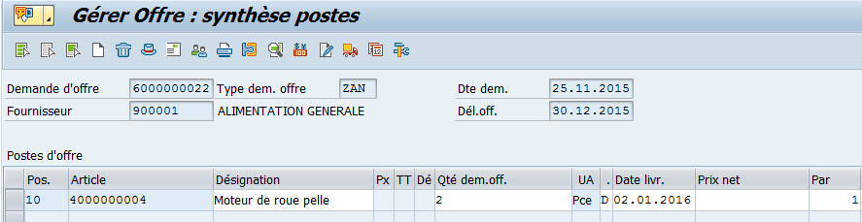
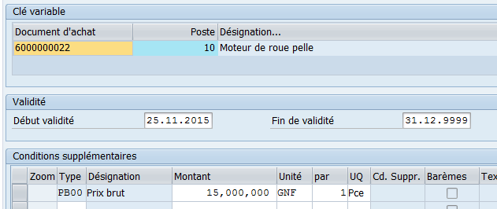
Mode opératoire ME47 – Gérer une Offre : Saisir l’Offre fournisseur dans un RFQ
1
Renseigner le numéro de RFQ sur lequel nous souhaitons renseigner la réponse fournisseur
Cliquer sur l’icône « Conditions du poste »
Saisir les conditions du fournisseur dans la devise adéquate
Sauvegarder avec l’icône : un message de confirmation apparaît
1
2
2
3
4
3

Slide 18
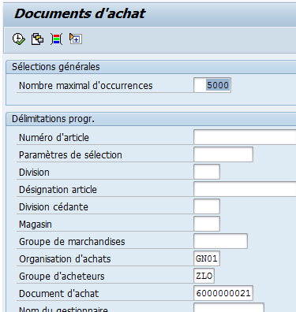
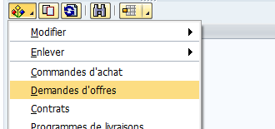
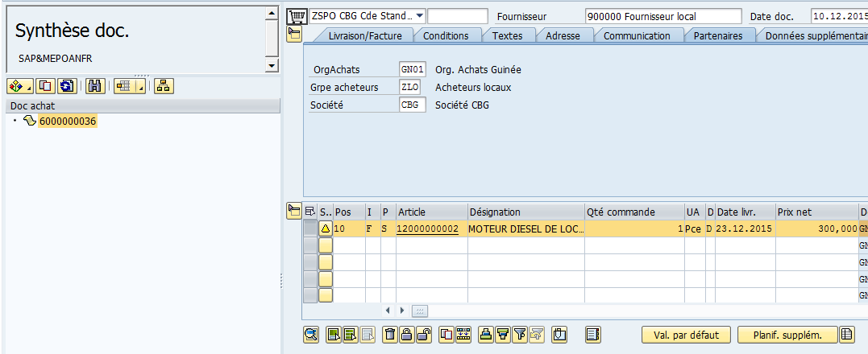
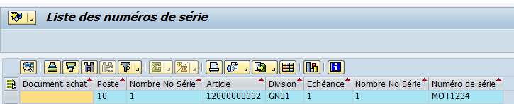
Mode opératoire ME21N – Créer la commande d’achat
3
1
Cliquer sur
Renseigner le document d’achat (RFQ)
Cliquer « Exécuter »
Glisser le RFQ dans le panier
Utiliser le type de commandes ZSPO
Sélectionner le poste
Cliquer sur « Lister N° série »
Cliquer sur retour
Cliquer sur « contrôler » et confirmer les messages
Sauvegarder en cliquant sur et valider la sauvegarde si besoin
Un message de confirmation apparaît
2
3
1
4
5
5
2
6
7
4
8
9
6
10
7
11
11

Slide 19


Exercice en autonomie
La présentation détaillée du pas à pas est retrouvée dans le guide utilisateur
Créer une commande de sous-traitance à partir d’une demande d’achat lancée d’un ordre de travail de maintenance
Notes:
Notes pédagogiques :

Slide 20
Objectifs de la formation
Description du processus métier
Description des objets SAP & Mode opératoire
Synthèse

Slide 21
Synthèse
Le processus de gestion de la sous-traitance s’inscrit dans le cadre du processus Achats :
Une demande de sous-traitance est créée automatiquement à partir d’un OT de réparation sous-traité, avec envoi de la pièce au fournisseur
Les Achats lancent un RFQ suite à la réception de la DA, puis créent la commande d’achats après sélection du fournisseur
Un numéro de série, qui permet de distinguer l’article à réparer, est requis dans une demande ou une commande de sous-traitance. Il n’est néanmoins par requis dans un RFQ
Une sous-traitance Outre-mer se traduit dans le système par :
Une commande de transfert de la Guinée vers l’outre-mer
Une commande de sous-traitance outre-mer
Une commande de transfert de l’outre mer vers la Guinée

Slide 22

Des questions ?

